Slide 1
Сабақтың тақырыбы:
Биотехнологиялық үдерістің жалпы сызбасы және биотехнологияда алынатын өнімдер
Оқу мақсаты:
биотехнологияда өндірілетін өнімдерге мысал келтіру

Slide 2
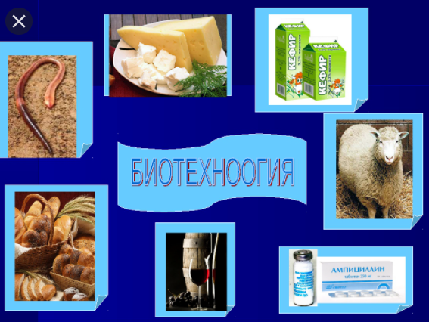
Биотехнология ғылыми пән және өндірістік технология есебінде тірі жасушаның биоөндіргіштік белсенділігін зерттеуге, сапалы өндірушілік қабілеті бар және әртүрлі салаларда: ауыл шаруашылығында; фармацевтикада; тағам өнеркәсібінде; биоэнергетикада; қоршаған орта медиациясында; биоэлектроникада; тағы басқаларда қолданылады. Ата әжелеріміз ертеден микроорганизмдерді қымыз шұбат және айран ашытуға, құрт ірімшік жасауға,нан пісіруге, тері илеуге, қажетті заттарды дайындауға пайдаланған. Қазіргі кезде биотехнология ет өндіруге, айран сүт қышқылы тағамдарды өндіруге,нан пісіру, сыра дайындау.

Slide 3
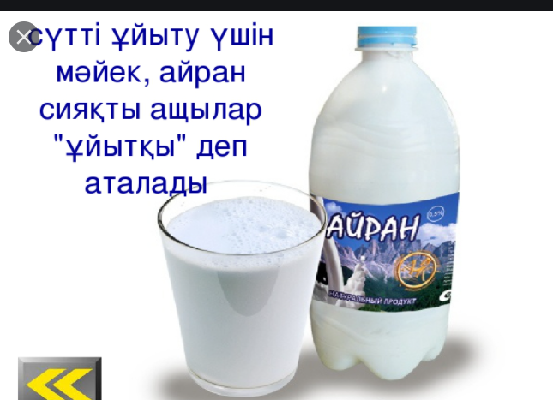
Айран өндіру технологиясы
Айран шығарған кезде, сүттің майлылығын қажетті мөлшерде жеткізу үшін оған кілегей немесе қаймағынан айырылған сүт қосады. Содан кейін олардың түйіршіктері ұсатылып пастерленеді (90-96 градус) 30-45 градусқа дейін салқындатылады және арнайы ашытқылар қосып ашытуға қойылады.
Оны дайындау үшін қайнатылған сүтке ашытқы саңырауқұлақтарын және сүт қышқылы бактериясын қосып ұйытады.
Сүт қышқылы бактерияларынан дайындалған ұйытқы, 6-8 ішінде сүт ұйып айран болады.

Slide 4
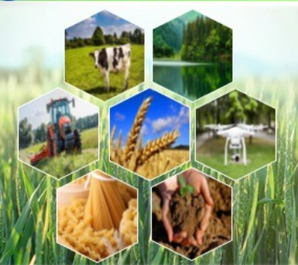
Ауыл шаруашылығында биотехнология
Ауыл шаруашылығында биотехнология
бұл бағыт өсімдік және мал шаруашылығын, ветеринарияны қамтиды.
Мал шаруашылығында жасушалық биотехнологияны,
эмбрион трансплантациясын қолдану, шаруашьшық бағалық қасиетін жоғарылатуға мүмкіндік береді:
өсу және кұндылық, инфекцияға тұрақтьлық, сауылымның жоғарылауы;
рекомбинантты ДНК - технология жолымен трансгенді жануарлар
сүтімен биологиялық белсенді
заттарды алады;
сонымен қатар қоректік
ақуыздарды, алмастырылмайтын амин қышқылдарын, дәрумендерді, антибиотиктерді алу маңызды.
Олар ауыл шаруашылық
малдарының рационын толықтырады
.

Slide 5
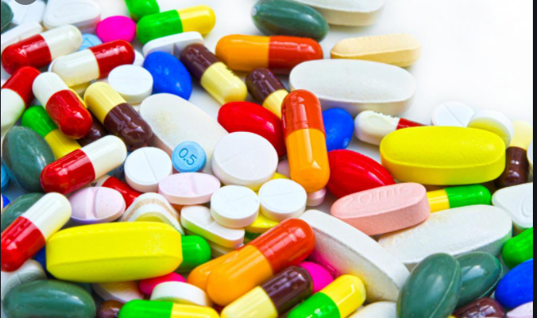
Медициналық биотехнология
Биотехнологияның даму тарихының негізгі кезеңдерінің
бірі бұл антибиотиктердің
ашылуы, оларды зертханалық
жағдайда алу және өндірістік
масштабта өндіру.

Slide 6
Өндірістік биотехнология
Халық шаруашылығының әртүрлі салаларын қамтиды,
өндірістік технологияның басты буыны болып, өндірістік
микробиология табылады, себебі ірі биотехнологиялық өнді-
ріс негізінде микробиологиялық үдерістер жатыр. Бүл өнді-
рістік масштабта микробтық аминқышқылдарды, антибио-
тиктерді, ферменттерді алу, инсектицидтер мен тыңайтқыш-
гар ретінде микробты биомассаларды өндіру, қоректік ақуыз
дарды, этанол, биогаз, дәрумендер, органикалық қышқыл-
дарды, полисахаридтерді өндіру, рекомбинантты ДНК тех-
нологиясы негізінде биологиялық белсенді заттарды, гормон-
дарды, ақуыздар алу.

Slide 7
Тапсырмалар:
Металл кенін өңдеу үшін бактерияларды пайдалану себептері туралы пікірлесіңіздер?

Slide 8
Қорытынды
Биотехнологияның негізгі объектісі – тірі жасушалар, атап айтқанда жануар, өсімдік текті жасушалар және микробтар немесе олардың биологиялық белсенді метаболиттері.
Қазіргі биотехнологияның басты мақсаты — өсімдіктердің жаңа сорттарын, жануарлардың асыл тұкымын, микроорганизмдердің штаммаларын шығару. Оны адам өміріне қажетті заттар өндіру үшін биологиялық нысандар мен процестерге негізделген жаңа ғылымның және өндірістің сапасы деп қарауға болады.

